Slide 1

Изучение с помощью онлайн-сервисов темы: «Развитие средств и методов аналитики данных»
Подготовила студентка 3 курса:
Сачкова Галина

Slide 2

Структура контента
Основы аналитики данных
История возникновения науки о данных
Значимость данных в современном мире
Роль искусственного интеллекта в аналитике данных
Интеграция данных
2. ETL (Extract, Transform, Load)
Инструменты и технологии извлечения данных
Инструменты и технологии преобразования данных
Инструменты и технологии загрузки данных
Практические примеры процесса ETL
3. Data mining
Инструменты data mining
Сферы применения
Этапы data mining
BI-системы
Задачи, которые решают BI-системы
Отечественные решения
Сравнение основных инструменты на рынке
Практические примеры применения BI-систем
Машинное обучение
Машинное обучение как основа data mining
Типы задач машинного обучения
Виды машинного обучения

Slide 3
Возникновение науки о данных
Машинное обучение как основа data mining
Типы задач машинного обучения
Инструменты Data Mining
Данные в мире
Применение BI-систем
Области применения
Искусственный интеллект
Виды машинного обучения
Основные инструменты
Инструменты извлечения данных
Инструменты загрузки данных
Этапы data mining
Интеграция данных
Инструменты преобразования данных
Применение ETL
– Основы аналитики
Отечественные решения
Задачи BI-системы
– ETL
– Машинное обучение
– BI-системы
– Data mining

Slide 4

История возникновения науки о данных
Вернуться к карте
Ранние этапы (до 20 века): Начало науки о данных связано с развитием статистики и методов сбора данных в различных областях, таких как экономика и демография.
Компьютерная эра (20 век): С появлением компьютеров возможности обработки и хранения данных существенно увеличились. Программы для анализа данных и базы данных стали широко используемыми инструментами.
Бурный рост данных (21 век): С началом 21 века объемы данных стали быстро расти, особенно с появлением интернета, социальных сетей и датчиков. Это привело к необходимости разработки новых методов и технологий для эффективной обработки и анализа данных.
Современность: Сегодня наука о данных стала важной частью бизнеса, исследований, здравоохранения и многих других областей. Она охватывает широкий спектр методов, от статистического анализа до глубокого обучения, и продолжает эволюционировать в ответ на постоянно меняющиеся требования и возможности.

Slide 5
Значимость данных в современном мире
Вернуться к карте
- Организации и предприятия все больше полагаются на анализ данных для принятия стратегических и оперативных решений. Это помогает оптимизировать бизнес-процессы, улучшать эффективность и предсказывать тренды.
- Большие объемы данных поддерживают инновации и развитие технологий, включая искусственный интеллект, машинное обучение, интернет вещей и другие области, которые формируют будущее технологического прогресса.
- В области медицины данные играют ключевую роль в исследованиях, диагностике, предсказании эпидемий и персонализированной медицине. Они помогают улучшать качество медицинской помощи и способствуют разработке новых методов лечения.
- Данные стали ценным активом для экономики. Их использование способствует росту бизнеса, улучшению производственных процессов, а также созданию новых рабочих мест.
- Компании используют данные для создания персонализированных продуктов и услуг, что улучшает удовлетворенность клиентов и предоставляет индивидуальный пользовательский опыт.
- Данные играют важную роль в решении социальных проблем, таких как борьба с бедностью, криминалом, изменением климата и обеспечением безопасности населения.
- Организации, успешно использующие данные, становятся более конкурентоспособными в цифровой эре. Это позволяет им адаптироваться к переменам, предсказывать тренды рынка и эффективнее взаимодействовать с клиентами.

Slide 6
Искусственный интеллект в аналитике данных
Вернуться к карте
Автоматизация процессов анализа:
ИИ может автоматизировать многие шаги аналитического процесса, включая сбор, очистку, преобразование и визуализацию данных. Это позволяет ускорить процесс принятия решений и освободить аналитиков от рутиных задач.
Машинное обучение для прогнозирования и классификации:
Алгоритмы машинного обучения, входящие в состав ИИ, могут обучаться на исторических данных и предсказывать будущие события, а также классифицировать данные. Это полезно для создания прогнозов, выявления паттернов и принятия предварительных решений.
Обнаружение аномалий:
ИИ способен обнаруживать аномалии в данных, выявляя необычные или потенциально важные события. Это помогает в раннем выявлении проблем, мошенничества или нештатных ситуаций.
Нейронные сети для обработки неструктурированных данных:
ИИ, особенно нейронные сети, позволяют обрабатывать и анализировать неструктурированные данные, такие как изображения, аудио и текст. Это расширяет спектр данных, с которыми можно работать.
Обработка естественного языка (Natural Language Processing, NLP):
Технологии NLP в ИИ позволяют анализировать и понимать естественный язык. Это используется для анализа текстов, комментариев, обзоров и других форм текстовой информации.

Slide 7
Вернуться к карте
Интеграция данных
Интеграция данных – важный процесс, направленный на объединение информации из разнообразных источников с целью создания единого, целостного набора данных. Этот процесс играет ключевую роль в современной бизнес-аналитике и управлении данными. Основная цель интеграции данных заключается в том, чтобы обеспечить доступность, точность и полноту данных, необходимых для принятия взвешенных бизнес-решений.
Интеграция данных включает несколько этапов, начиная с извлечения данных из различных источников. Затем данные проходят процесс трансформации, где происходит их структурирование, очистка от ошибок и дубликатов, а также обогащение дополнительной информацией. Наконец, обработанные данные загружаются в хранилище данных, где они становятся доступными для бизнес-интеллекта (BI) систем.

Slide 8
Вернуться к карте
Задачи, которые решают BI-системы
BI-системы могут работать с любыми данными, нужными бизнесу. Поэтому число задач, которые можно решать с их помощью, велико.
Вот несколько примеров таких задач:
Найти слабые места в бизнес-процессах и оптимизировать их;
Понять потребности клиентов и разработать продукты, которые удовлетворят их;
Проанализировать продажи и найти закономерности — например, в сезонных колебаниях продаж некоторых товаров;
Выяснить, почему снижается чистая прибыль бизнеса и как можно это исправить;
Управлять ресурсами — планировать закупки и поставки на основе данных о предыдущих проектах.

Slide 9
Вернуться к карте
Отечественные решения
Modus BI
Софт зарегистрирован как российское ПО. Разработчик – компания Биай Про.
Система включает три продукта:
Modus ETL; Modus BI; Modus Запасы.
2. Yandex DataLens Полностью бесплатный сервис визуализации и анализа данных, можно подключить любое количество пользователей.
3. Polymatica
Линейка продуктов для работы с данными:
конструктор дашбордов; аналитический модуль; модуль машинного обучения; MLOps – упрощает и ускоряет внедрение новых разработок в практику.
4. Proceset
Система бизнес-аналитики, обеспечивает сбор и анализ данных, составление даш-бордов и отчетов. Умеет реагировать на изменение KPI: можно настроить автоматический запуск заданного действия.

Slide 10
Вернуться к карте
Сравнительный анализ BI-систем
Характеристика | Yandex DataLens | Power BI | Tableau | Polymatica
Тип платформы | Облачная | Облачная/Локальная | Облачная/Локальная | Облачная/Локальная
Визуализация данных | Да | Да | Да | Да
Интерактивные отчеты | Да | Да | Да | Да
Интеграция с Yandex Metrika | Да | Нет | Нет | Нет
Анализ данных | Да | Да | Да | Да
Поддержка SQL-запросов | Да | Да | Да | Да
Поддержка Python/R | Да | Да | Да | Да
Стоимость | Бесплатная | Бесплатная/Платная | Платная | платная
Гибкость интеграции | Средняя | Высокая | Высокая | Высокая
Поддержка мобильных устр | Возможно | Да | Да | Возможно

Slide 11
Вернуться к карте
Практические примеры применения BI-систем
1) BI-системы позволяют маркетологам анализировать результаты рекламных кампаний, оценивать ROI, отслеживать ключевые метрики, такие как конверсии и вовлеченность, и принимать решения для оптимизации стратегии маркетинга.
2) Системы BI помогают компаниям отслеживать уровень запасов, прогнозировать спрос, оптимизировать цепочку поставок и улучшать эффективность производства.
3) BI используется для анализа данных обратной связи клиентов, отзывов в социальных сетях и других источников, чтобы лучше понимать потребности клиентов, выявлять тренды и улучшать общий опыт обслуживания.
4) Бухгалтеры и финансовые аналитики используют BI для составления отчетов о финансовых показателях, анализа прибыли и затрат, прогнозирования финансовых результатов и соблюдения стандартов отчетности.
5) BI-системы могут помочь в управлении кадровыми ресурсами, отслеживании показателей эффективности персонала, анализе данных о зарплате и бенефитах, а также в прогнозировании потребности в персонале.

Slide 12
Вернуться к карте
Практическое применение ETL
Хранилище данных для аналитики:
Централизованное хранение и обработка данных из различных источников для облегчения анализа.
Интеграция CRM и ERP систем:
Объединение данных из CRM и ERP для полного обзора взаимодействия с клиентами.
Обновление исторических данных:
Актуализация исторических данных для поддержания их актуальности.
Миграция данных при смене систем:
Перенос данных между системами с минимизацией потерь.
Обработка данных из внешних источников:
Автоматизированный сбор, трансформация и загрузка данных из внешних источников.
Интеграция с системами бизнес-аналитики:
Подготовка данных для BI-систем, включая агрегацию и устранение дубликатов.
Автоматизация регулярных отчетов:
Автоматизированная обработка данных для быстрого создания регулярных отчетов.

Slide 13
Вернуться к карте
Инструменты и технологии загрузки данных
1. Apache NiFi:
графический ETL-инструмент, обеспечивающий управление потоками данных. Позволяет автоматизировать процессы сбора, агрегации и передачи данных между системами с использованием интуитивного пользовательского интерфейса.
2. Talend:
представляет собой интегрированную среду разработки ETL с обширным набором компонентов для обработки данных. Отличается открытым и расширяемым кодом, поддерживает различные источники данных и целевые системы.
3. Microsoft SQL Server Integration Services (SSIS):
ETL-инструмент, встроенный в экосистему MS SQL Server. Обеспечивает широкие возможности для интеграции данных из различных источников, их трансформации и загрузки в целевые хранилища данных.
4. Apache Kafka:
платформа для стриминговой обработки данных и передачи сообщений в реальном времени.

Slide 14
Вернуться к карте
Инструменты и технологии преобразования данных
Apache Spark:
Apache Spark предоставляет API для распределенной обработки данных и выполнения сложных операций трансформации. Поддерживает работу с большими объемами данных в памяти и на диске.
Pandas:
Библиотека Python для обработки и анализа данных. Pandas предоставляет высокопроизводительные структуры данных и инструменты для эффективного преобразования данных.
Trifacta:
Платформа для самообучения и преобразования данных. Позволяет анализировать, очищать и подготавливать данные с использованием визуального интерфейса.
Microsoft Power Query:
Инструмент для преобразования и загрузки данных в Microsoft Power BI. Обладает удобным интерфейсом для очистки и модификации данных.

Slide 15
Вернуться к карте
Инструменты и технологии извлечения данных
Apache Sqoop:
Описание: Sqoop предназначен для передачи данных между Apache Hadoop и реляционными базами данных. Обеспечивает высокоэффективное извлечение данных в среде Hadoop.
Microsoft SQL Server Integration Services (SSIS):
Описание: SSIS включает в себя инструменты для создания и управления пакетами ETL, включая задачи извлечения данных из различных источников.
Apache Kafka:
Описание: Платформа для стриминговой обработки данных, но также может использоваться для сбора и передачи данных в реальном времени из различных источников.
Web Scraping Tools (Beautiful Soup, Scrapy):
Описание: Инструменты для извлечения данных с веб-сайтов, позволяющие автоматизировать процесс сбора информации.
SAP Data Services:
Описание: Инструмент от SAP для интеграции данных из различных источников, включая системы SAP.
Web APIs (Requests, GraphQL):
Описание: Использование API для извлечения данных из различных онлайн-ресурсов.

Slide 16
Вернуться к карте
Этапы data mining
1. Определение цели
2. Подготовка данных
3. Извлечение данных
4. Преобразование данных
5. Отбор признаков
6. Выбор модели
7. Тренировка модели
8. Оценка модели
9. Внедрение результатов
10. Мониторинг и обновление

Slide 17
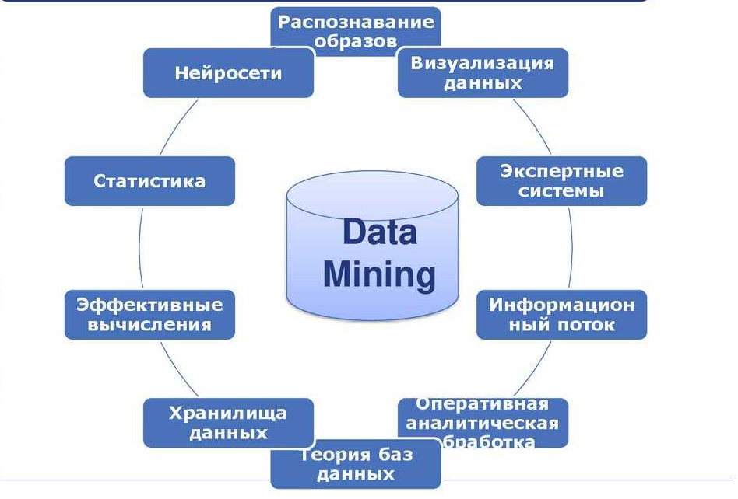
Вернуться к карте
Области применения data mining

Slide 18
Вернуться к карте
Инструменты data mining
RapidMiner:Открытая платформа с графическим интерфейсом для анализа данных, машинного обучения и извлечения знаний.
Weka: Коллекция алгоритмов для машинного обучения и Data Mining, предоставляющая интуитивный графический интерфейс.
Knime: Платформа с открытым исходным кодом для интеграции данных, анализа и машинного обучения с графическим пользовательским интерфейсом.
Python с библиотеками: Pandas, NumPy, SciPy, Scikit-learn - широко используемые библиотеки для анализа данных и машинного обучения в языке программирования Python.
R: Язык программирования и среда для статистического анализа и визуализации данных, предоставляющие богатые инструменты Data Mining.
TensorFlow: Открытая библиотека машинного обучения, разработанная Google, предоставляющая широкий набор инструментов для работы с данными.
MATLAB:Программный пакет для научных вычислений, который также предоставляет инструменты для анализа данных и машинного обучения.
Alteryx:Платформа для подготовки, анализа и визуализации данных, включая инструменты для Data Mining.

Slide 19
Вернуться к карте
Машинное обучение как основа data mining
Машинное обучение и Data Mining тесно взаимосвязаны, поскольку обе области нацелены на извлечение ценной информации из данных. В машинном обучении создаются модели, способные автоматически обучаться на основе данных и делать прогнозы. Data Mining, в свою очередь, применяет разнообразные методы анализа для выявления закономерностей и паттернов в больших объемах данных. Многие алгоритмы машинного обучения, такие как классификация и кластеризация, являются ключевыми инструментами Data Mining, что делает их тесно взаимосвязанными и взаимозависимыми в процессе обработки и анализа данных.

Slide 20
Вернуться к карте
Типы задач машинного обучения
1)Задача регрессии – прогноз на основе выборки объектов с различными признаками. На выходе должно получиться вещественное число (2, 35, 76.454 и др.), к примеру цена квартиры, стоимость ценной бумаги по прошествии полугода, ожидаемый доход магазина на следующий месяц, качество вина при слепом тестировании. 2)Задача классификации – получение категориального ответа на основе набора признаков. Имеет конечное количество ответов (как правило, в формате «да» или «нет»): есть ли на фотографии кот, является ли изображение человеческим лицом, болен ли пациент раком. 3)Задача кластеризации – распределение данных на группы: разделение всех клиентов мобильного оператора по уровню платёжеспособности, отнесение космических объектов к той или иной категории (планета, звёзда, чёрная дыра и т. п.). 4)Задача уменьшения размерности – сведение большого числа признаков к меньшему (обычно 2–3) для удобства их последующей визуализации (например, сжатие данных).

Slide 21
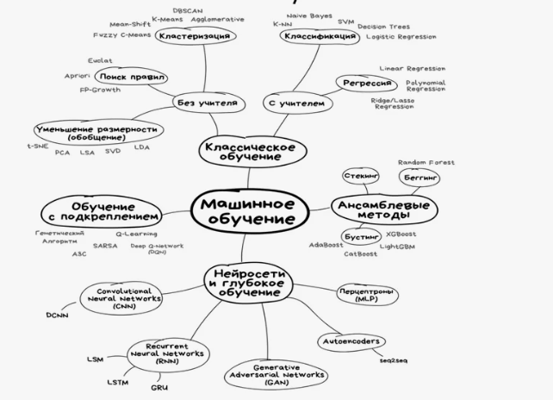
Вернуться к карте
Виды машинного обучения

Slide 22
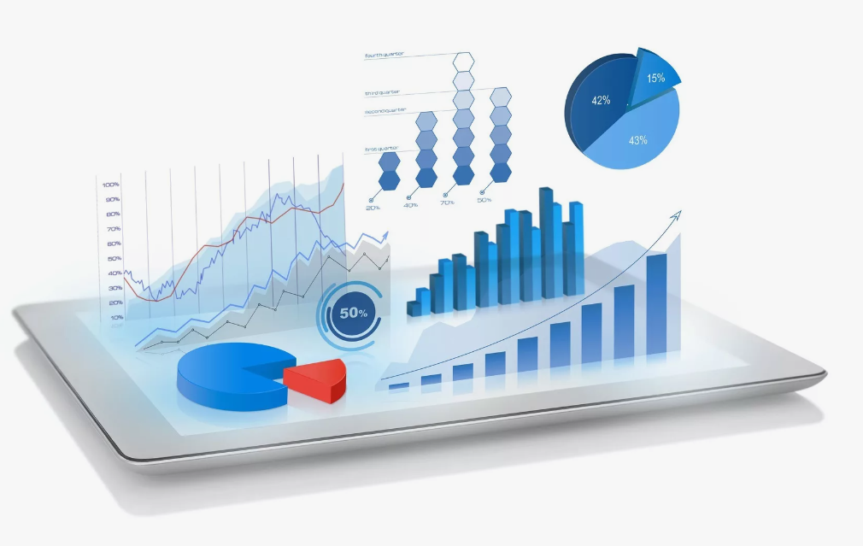
Спасибо за внимание!

